Slide 1
2D платформер с котёнком
Краснопёров Данил

Slide 2
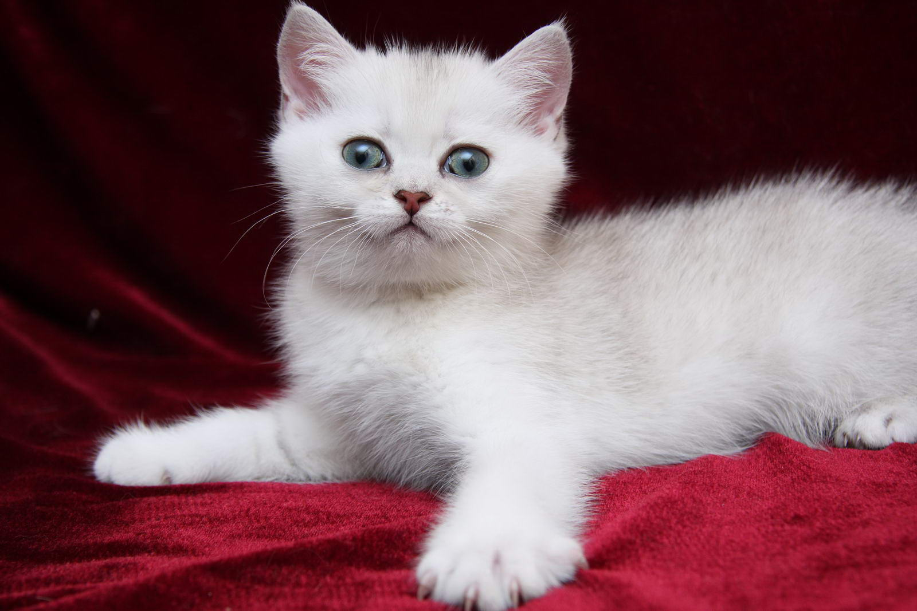
Идея проекта заключалась в создании 2D игры с анимациями (даже маленькими), а так же механиками.
Выбор мой упал на жанр платформер.
Игра создана для того, чтобы скоротать время(ну или же показать знакомым).

Slide 3
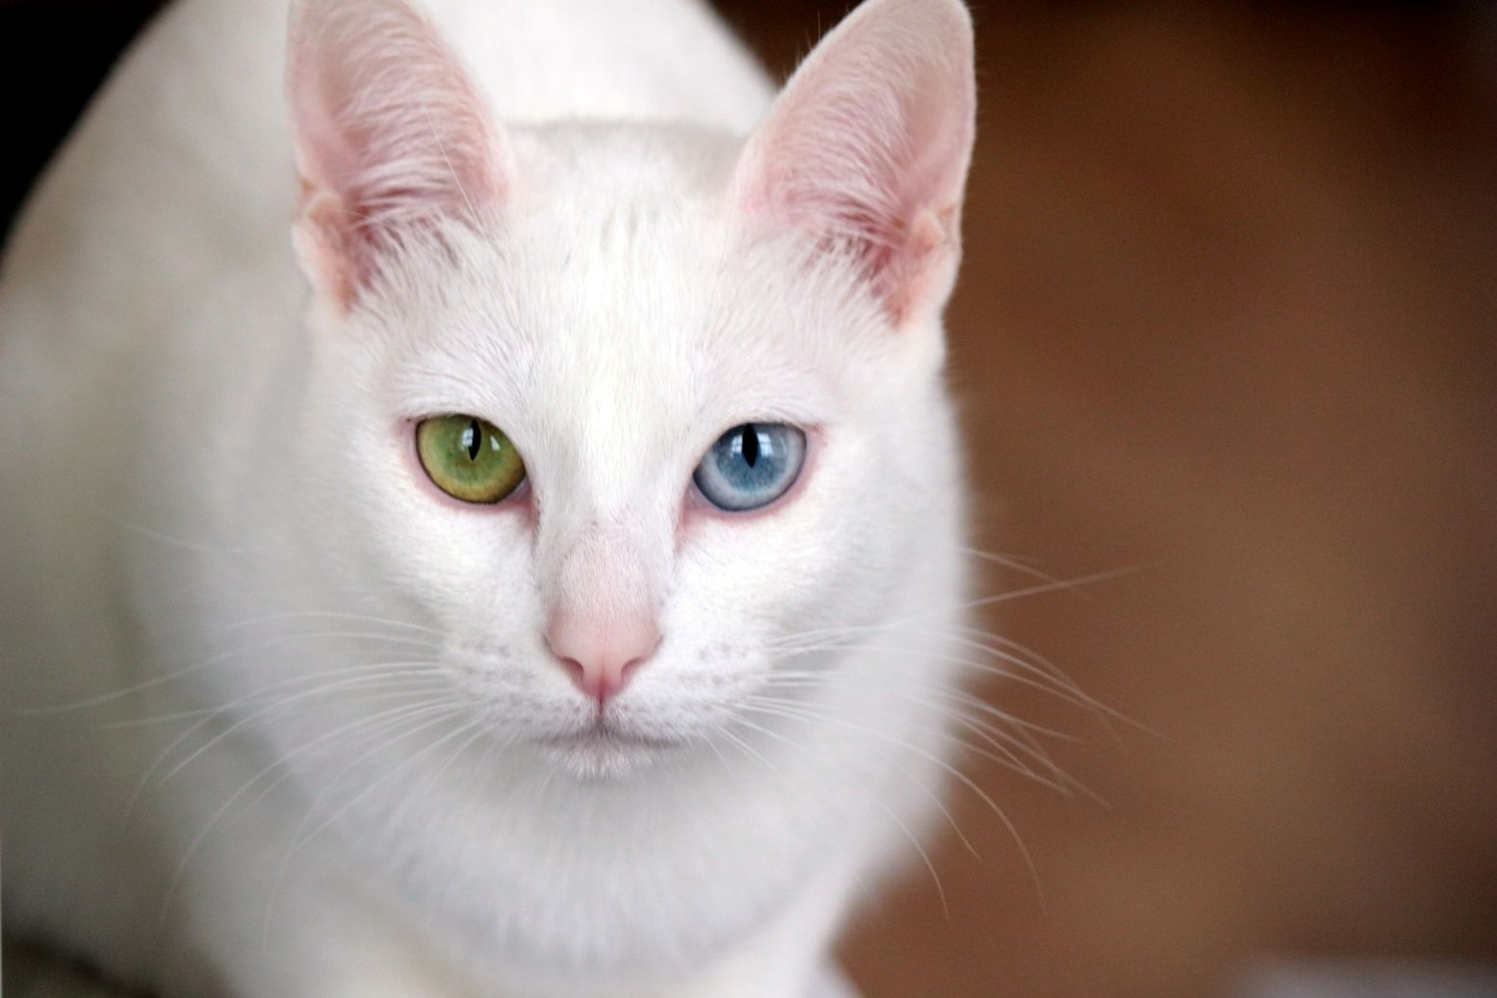
Сейчас я расскажу у программе подробнее

Slide 4
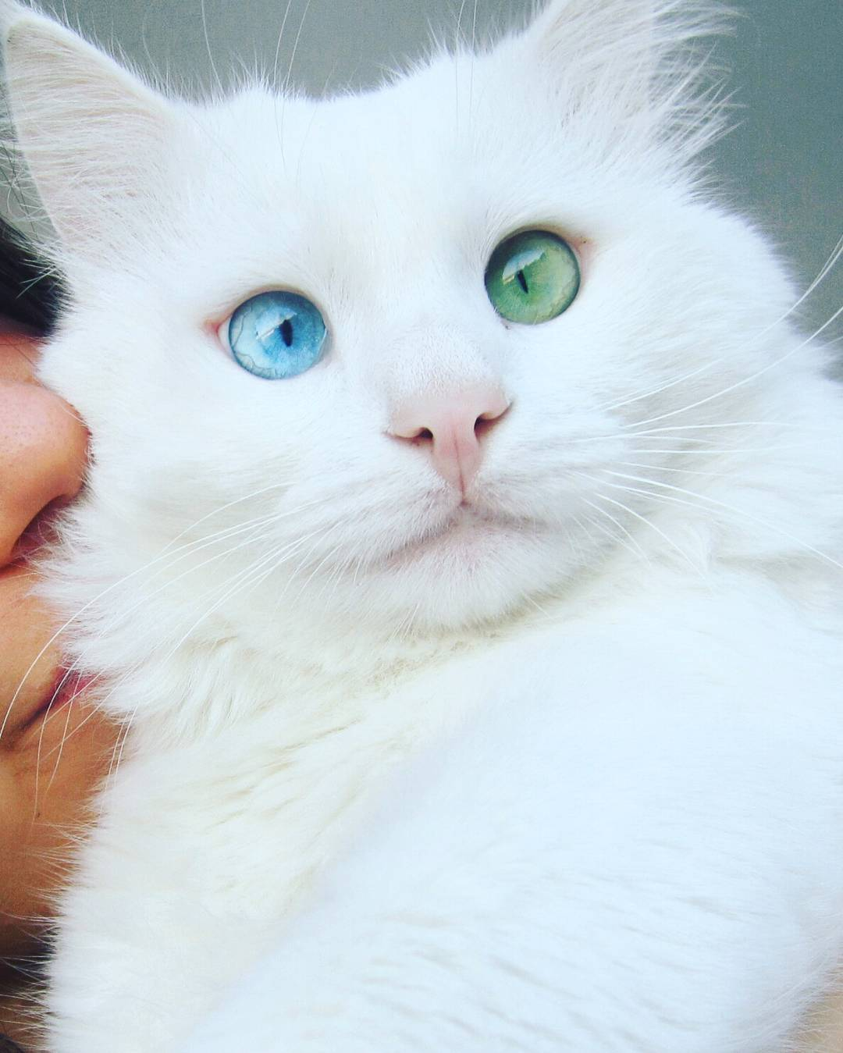
В общем есть вполне работающая игра.
Но при этом уже сейчас можно добавлять и редактировать новые уровни(если можно так сказать конечно).
Пилы, кристаллы, персонажи, блоки и котики.
Но игра не полностью сделана и требуется множество доработок.

Slide 5
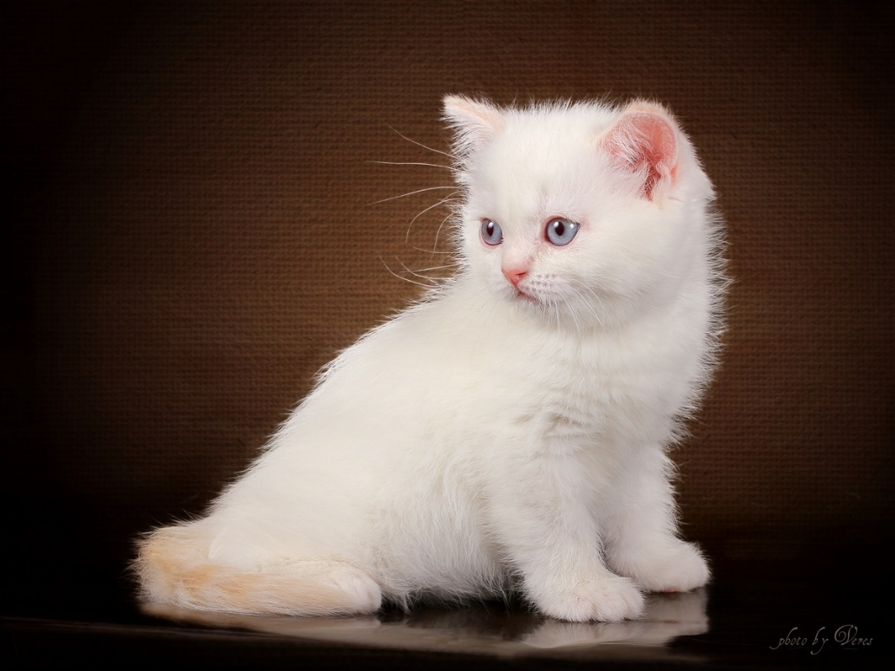
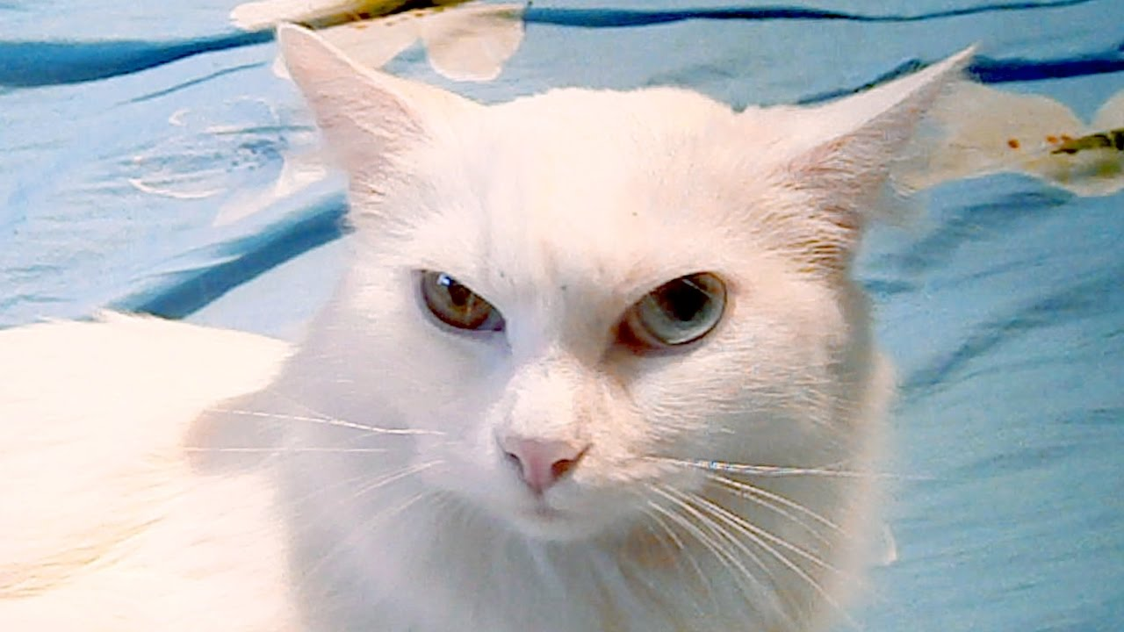
Спасибо за внимание
Всем любви

